Slide 1



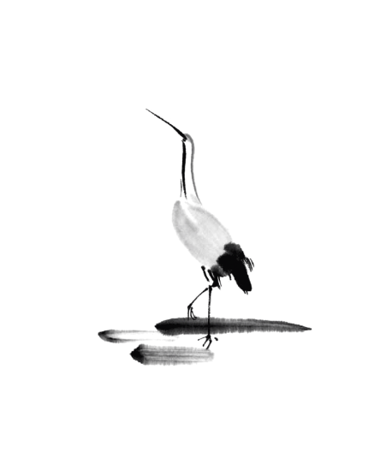
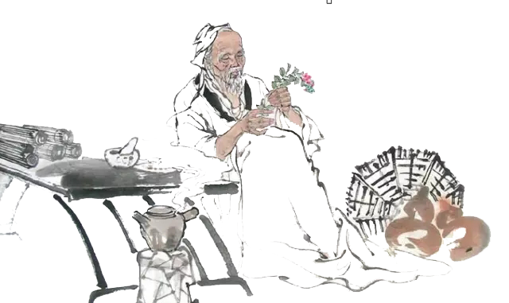
世
传统
界
医药日
汇报人：
汇报时间：2019年X月X日

Slide 2

世界传统医药日
弘扬民族优秀文化，振兴中医中药事业。
江泽民总书记

Slide 3
世界传统医药日
发展传统医药，
为人民健康服务。
李鹏总理

Slide 4
世界传统医药日
人类健康需要传统医药。
北京宣言

Slide 5
壹
节日简介
肆
存在问题
贰
节日建议
伍
重要意义
叁
陆
发展现状
宣传主题

Slide 6

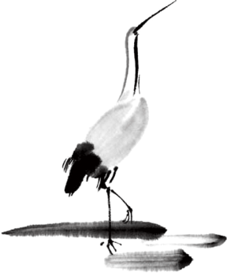
壹
节日简介

Slide 7
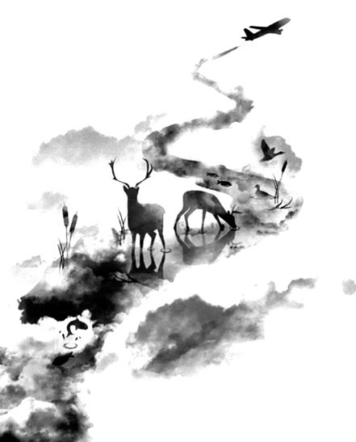
世界传统医药日
1991年10月国家中医药管理局和世界卫生组织联合在北京召开国际传统医药大会。国家副主席王震宣布开会，国务委员李铁映代表中国政府致开幕词，40多个国家和地区的传统医学专家和22个国家的卫生部高级官员参加会议。
大会收到21个国家和地区的学术论文2218篇。

Slide 8
贰
节日建议

Slide 9

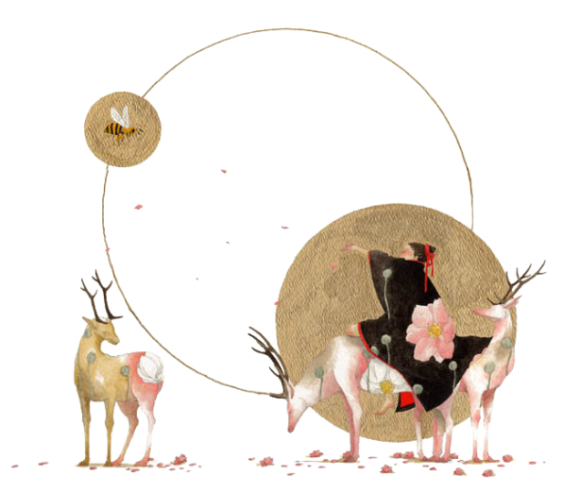

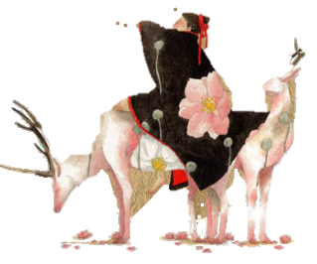


每个传统日应确定一个主题。如今年可确定为“传统医药与西部开发”，或“传统医药与WTO”、“传统医药与绿色消费”等等。各地则根据本地特点，围绕主题，灵活多样开展活动。
每个传统日应加大对传统医药的宣传报道力度。建议国家中医药管理局在传统日前后在中央电视台制作一台集趣味性、知识性、娱乐性为一体的综艺节目。
每个传统日在英特网上向各网站发布相关的资料、信息，举办网民论坛，听取网友建言献策。
各地卫生（中医药）行政主管部门应加强对传统日活动的指导，为了对中医药事业负责，要放开眼光，舍得投资。

Slide 10
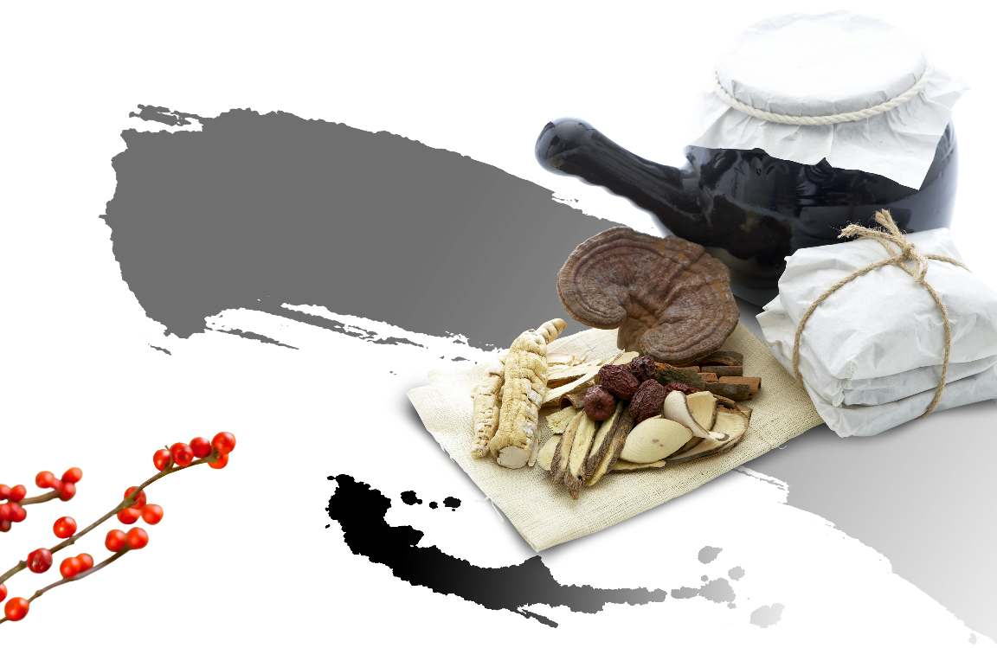
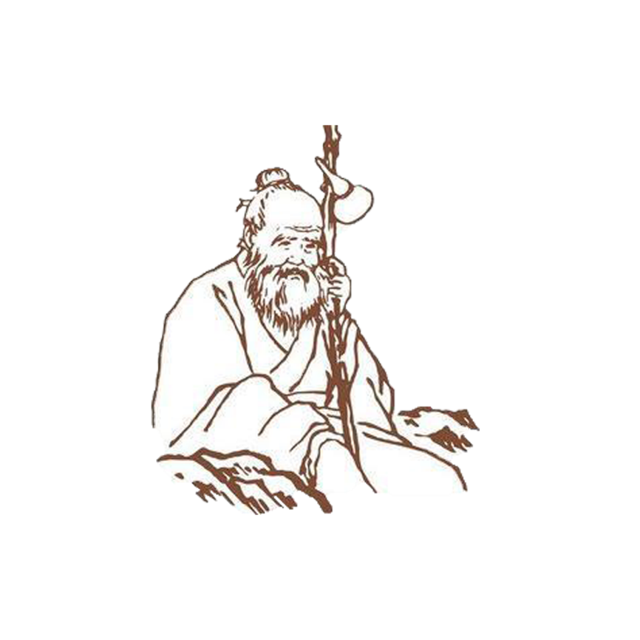

各级中医药医疗机构，应发扬以往的好传统，在传统日的纪念活动中，切实开展一些能让人感觉得到实利的活动。
10月22日又要来临，我们之所以应该重视对传统日的纪念，是因为全世界都“承认传统医药所作出的贡献”（《北京宣言》），如果我们都对传统日冷漠相待，就不能不怀疑我们对中医药所持的立场。

Slide 11
叁
发展现状

Slide 12


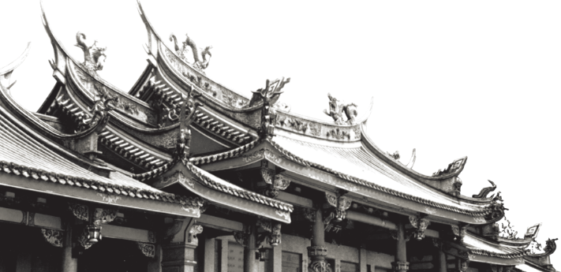
发展现状
近年来，中医药的独特疗效正为全世界所关注，众人瞩目之下，中医药如何走向世界也愈发凸显为焦点问题。就技术层面而言，中医药走向世界标准化应先行。中药的成分不明确、质量难以控制、作用机理难以阐明，中医的症状描述太过主观，不易被西方社会接受等等问题，均需要建立标准来解决。
近年来，中医药的标准化取得了一些进展，传统医药与现代医药相对应，通常指运用历史上遗传下来的医药经验和技术，或指现代医药以前的各个历史发展阶段的医药经验和诊疗技术。世界各国的传统医药是国际医药界不可多得的宝贵财富。

Slide 13


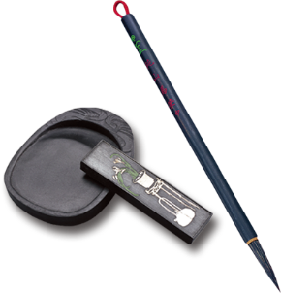
随着化学药品毒副作用不断出现，药源性疾病日益增加，以及生化药品研制成本昂贵等问题的存在，人们开始呼唤回归大自然，希望用天然药物和绿色植物来治疗疾病和保健。从北美、西欧等国家草药市场的兴起到“世界传统医药日”的确定，都表明一个有利于传统医药发扬光大的社会氛围正逐步形成。我国的中药是世界传统医药的主要代表之一。已经有数千年历史的中药，在新时代里日渐迸发出新的光彩。目前，我国中药己在东南亚、日本、韩国等国得到广泛应用，美、欧等西方发达国家也逐渐开始重视中医中药。

Slide 14
中医药及其它传统医药为保障世界人民健康做出了巨大贡献，具有独特的优势。充分挖掘和发展中医药和其它传统医药，对于人类战胜疾病、保障健康具有重要意义。近年来，随着人类疾病谱的变化和“回归自然”潮流的兴起，中医药及其它传统医药受到世界各国的高度重视，世界传统医药发展迅速，国际地位不断上升。但是，中医药及其它传统医药在运用和吸纳现代科学技术方面仍有待加强，其发展远远不能满足人类的健康需求，同时，中医药及其它传统医药在世界各地的发展很不均衡，一些国家和地区还没有明确传统医药的法律地位。此外，目前还没有传统医药国际标准，这些都严重制约了中医药及其它传统医药优势的发挥。

Slide 15
肆
存在问题

Slide 16
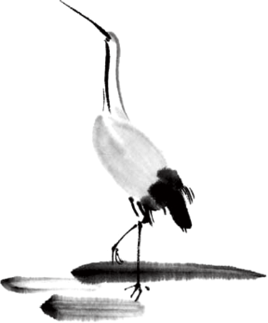
问题一
过度开发导致中药资源濒危
壹
贰
叁
且不说已经列入《濒危野生动植物种国际贸易公约》（CITES）的熊胆、虎骨、犀牛角等动物类中药，就草药而言，中国的中草药资源也已经不容乐观。内蒙古曾经是世界重要的甘草产地，过去内蒙古甘草随处可见，如今有2/3的地方甘草已经绝迹，剩下的1/3也是量少质差。造成这一现象的原因是多方面的，由于过度采挖，以及放牧、大面积砍伐森林、城市化加速等原因，中国中草药资源正在大幅度减少。
中国出口中药多为原药材，价格低廉、附加值低，成药比例不足30%，而占世界中草药市场分额90%的日本和韩国，其所用的中药原材料80%都是从中国进口的。国外企业不仅对中国中药材进行大批量收购，还大肆掠夺中国中草药的基因资源，连带影响中草药的知识产权保护。此外，许多外商利用各种民间交流、商务考察甚至旅游的机会，加紧搜罗我国民间的中药秘方和偏方。
中药资源的保护已经到了迫在眉睫的地步，否则，等到中药终于可以走向世界之时，已经没有“中药”可以“走向世界”了。建议将中草药资源的保护纳入中国的可持续发展战略，强化全民中草药保护意识，严禁乱采滥挖、毁林开荒、过度放牧等破坏中草药资源的行为。
Notes:
小芥末素材 rosyhouse.taobao.com

Slide 17

问题二
低水平重复建设导致恶性循环
壹
贰
50%
中国作为市场竞争主体的中药企业，多数是近十年来发展起来的，资产规模偏小，创新能力较差，虽然近年来中药的生产工艺有一定提高，但离现代化医药工业优质、标准的生产要求还有很大差距，尚未从根本上摆脱“作坊式”的生产局面，缺乏统一、严格的标准规范。很多中药生产企业都存在低水平重复建设的问题，同一种中成药有数家企业生产。低水平重复建设下，产品市场竞争愈发激烈，厂家除了打价格战之外别无他法，而价格过低又产生没有充足资金投入新品研发的问题，不得不继续低水平重复建设，从而导致恶性循环。
多年来的实践证明，创新是制药企业的立足之道。中医药要现代化、要走向世界，必须要有中药创新体系主力军作用，包括组织机构、人才和技术支撑。在竞争日益激烈的医药市场，没有创新就没有自主知识产权，也就没有市场。随着西药新药研发之路越来越艰难，国际制药巨头纷纷把目光投向了中医药，陆续在中国建立了研发中心，世界各国对中医药投入的专项研究经费也越来越多。相比较而言，中国中药企业在新药研发上的投入无异于杯水车薪。

Slide 18
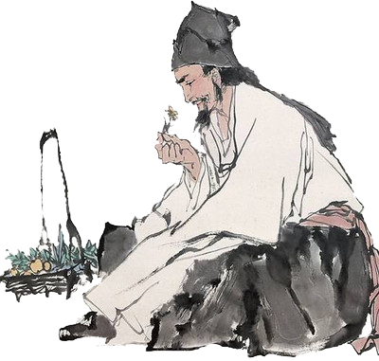
问题三
专利与知识产权保护意识薄弱
江苏道地中药材薄荷，目前已有8项专利落在美国人手里。据悉，薄荷的中国专利共申报有16件，国内申报有8件，国外申报为8件。尽管在专利数量上中外平分秋色，但外国公司的技术专利主要用于口香糖等高利润市场，其中美国箭牌糖类公司独揽4项专利，而我国的专利只是薄荷藕、薄荷茶水等，市场空间极为有限。
中药知识产权问题涉及的范围很广，除了上述列举的专利问题之外，还包括商标、商业秘密、行政保护等诸多方面。对于药品来说，商标的保护十分重要。药品商标不仅是商品和企业的象征，还可以作为药品是否合法经营的依据。药品的注册商标对于企业创名牌、提高市场竞争力有着重要意义，例如同仁堂、达仁堂等知名商标，在消费者与同行中都有良好的声誉。但我国许多中药企业不注重中药商标的注册，品牌流失严重，商标权与企业名称权冲突、药品通用名称与商标混淆等问题普遍存在。
除了上述问题外，中西医文化差距，比如：中医的“阴虚”等术语无法为西方社会所理解；中药使用不当引起的误解，比如：关木通等中药使用不当引起的“中药肾病”令许多国外舆论对中药存有偏见等，均说明中医药走向世界仍面临着种种内忧外患。中医药走向世界是一个漫长的过程，但相信在我们共同的努力下，终有一天中医药将为全世界人民的健康作贡献。

Slide 19
伍
重要意义

Slide 20
医
在1991年10月，国家中医药管理局和世界卫生组织联合在北京召开国际传统医药大会。会议一致通过了以“人类健康需要传统医药”为主题的北京宣言，并建议每年的10月22日为世界传统医药日。人类健康需要传统医药。顾名思义，传统医药与现代医药相对应，通常指运用历史上遗传下来的医药经验和技术，或指现代医药以前的各个历史发展阶段的医药经验和诊疗技术。世界各国的传统医药是国际医药界不可多得的宝贵财富。
世
传统
药
界
日

Slide 21


随着化学药品毒副作用不断出现，药源性疾病日益增加，以及生化药品研制成本昂贵等问题的存在，人们开始呼唤要回归大自然，希望用天然药物和绿色植物来治疗疾病和保健。从北美、西欧等国家草药市场的兴起到“世界传统医药日”的确定，都表明一个有利于传统医药发扬光大的社会氛围正逐步形成。我国的中药是世界传统医药的主要代表之一。已经有数千年历史的中药，在目前己在东南亚、日本、韩国等国得到广泛应用，美、欧等西方发达国家也逐渐开始重视中医中药。中医药及其它传统医药为保障世界人民健康做出了巨大贡献，具有独特的优势。充分挖掘和发展中医药和其它传统医药，对于人类战胜疾病、保障健康具有重要意义。
为避免中医药文化遗产被其他国家抢先申报，自2003年开始，国家中医药管理局酝酿中医药申报世界文化遗产，并与联合国教科文组织保持沟通。据国家中医药管理局透露，目前“中医药申报世界文化遗产方案”草案已起草完毕，第一步是将中医药学整体申报为世界非物质文化遗产。

Slide 22
陆
宣传主题

Slide 23
1991年主题
人类健康需要传统医药
2007年主题
人类健康需要传统医药

Slide 24
谢谢观看
汇报人：
汇报时间：2019年X月X日

